Slide 1
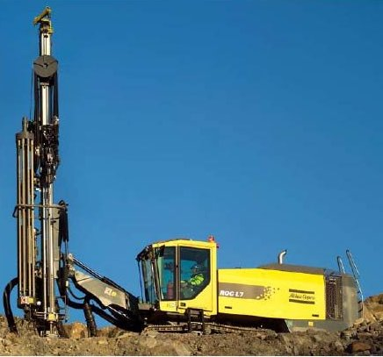
БУРОВІ ВЕРСТАТИ

Slide 2
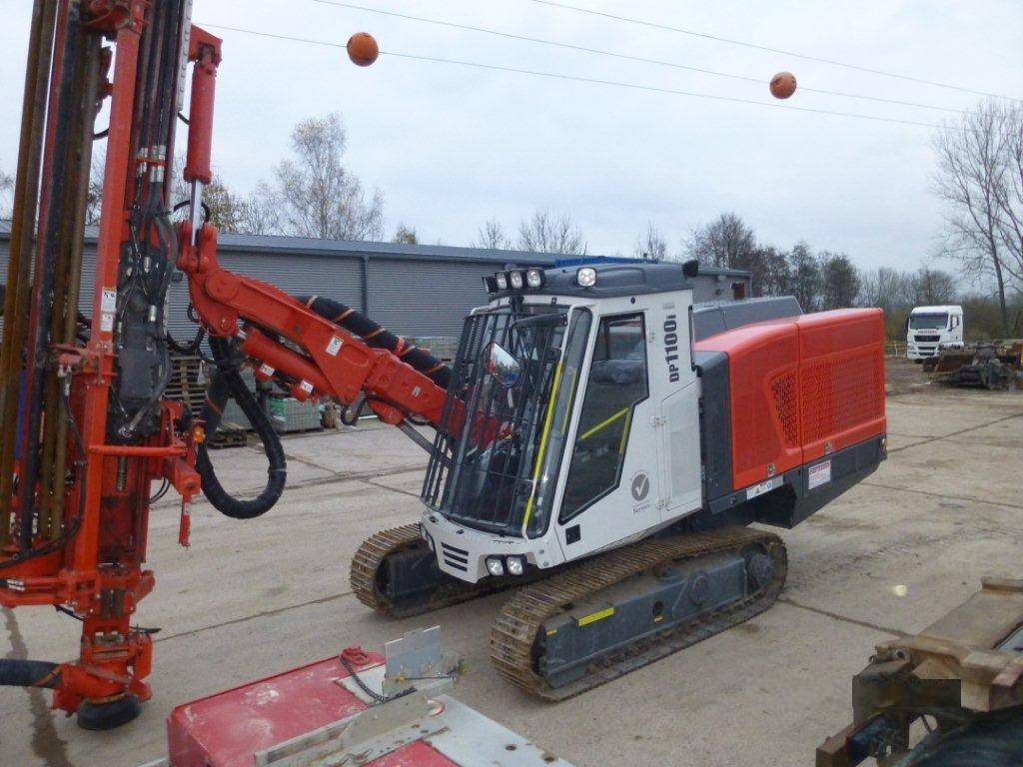
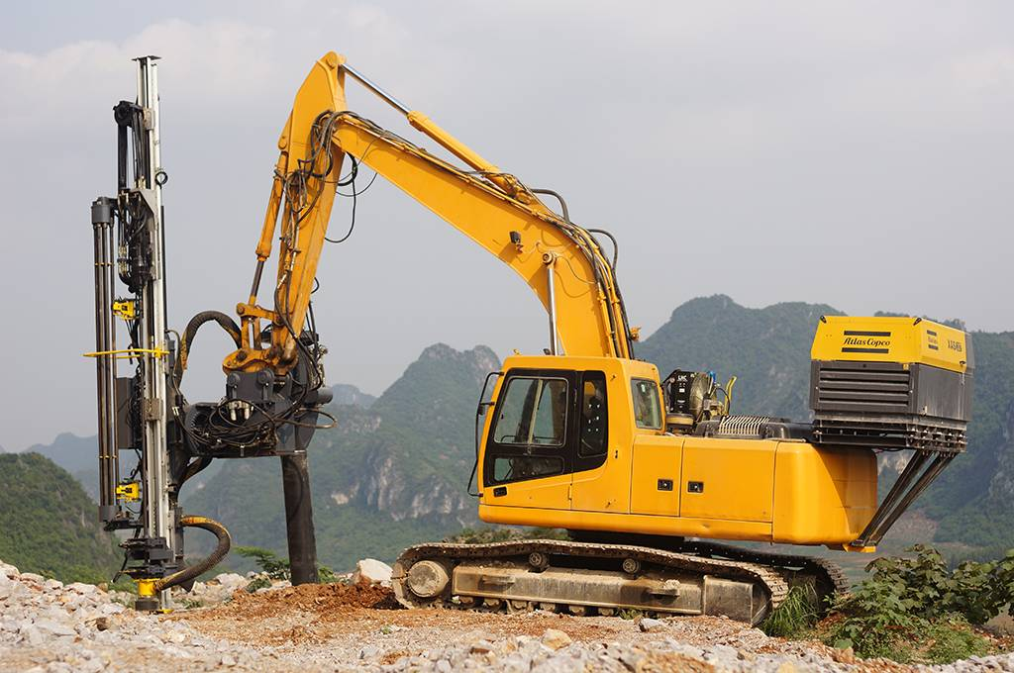
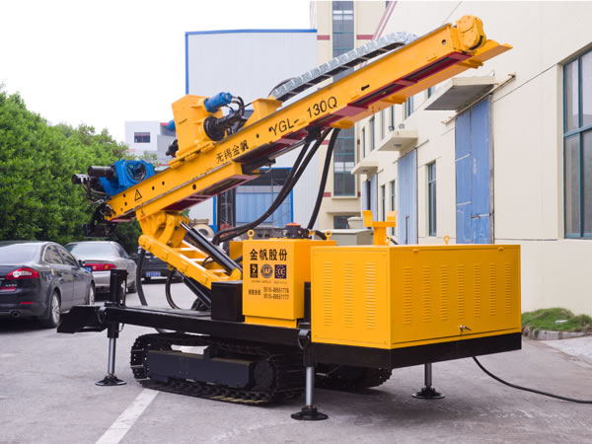
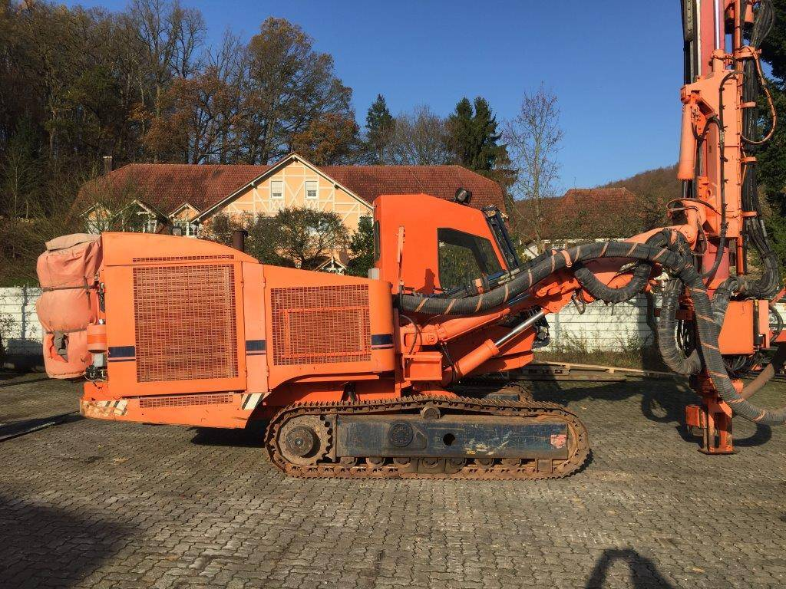
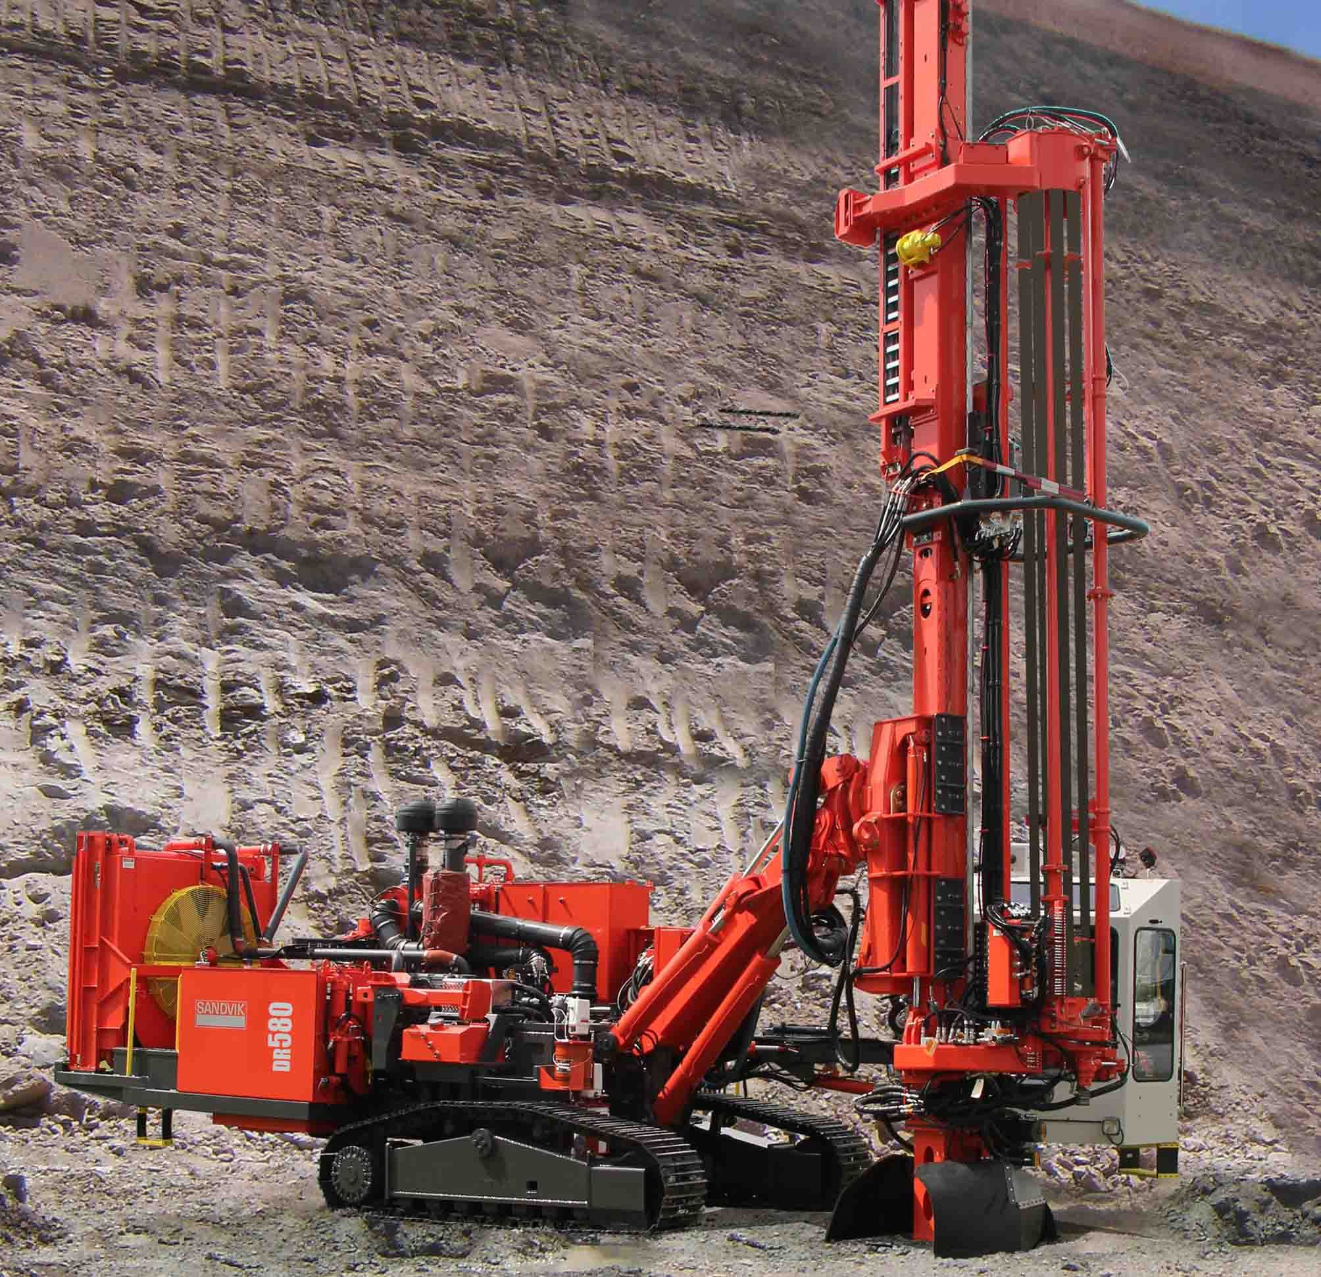
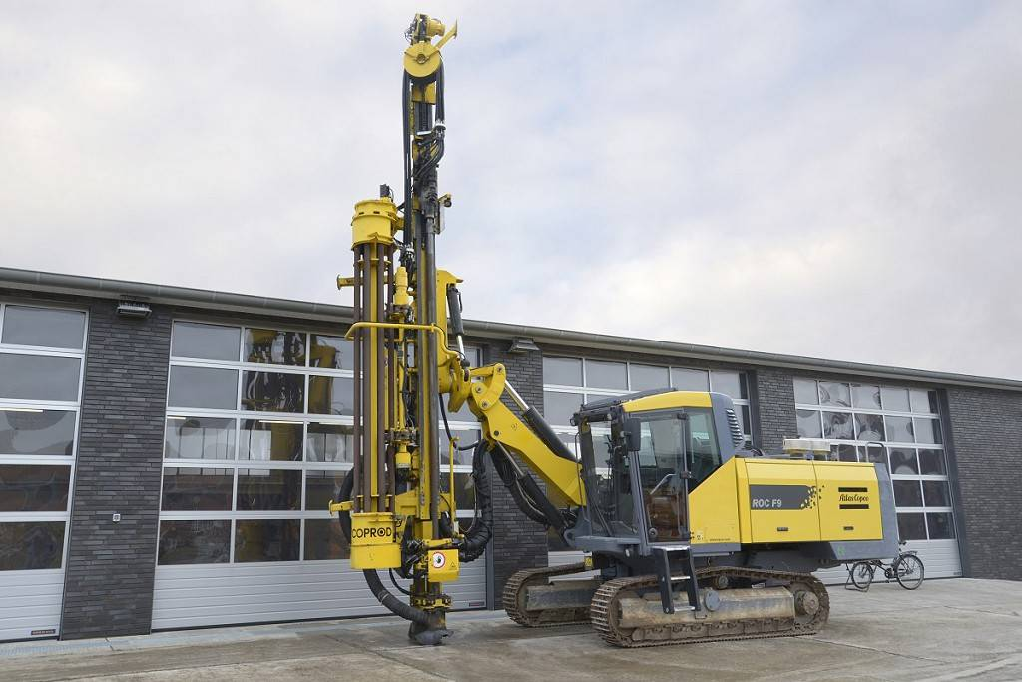
Досвід використання бурових верстатів на вітчизняних та закордонних підприємствах

Slide 3
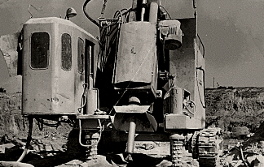
Перші вітчизняні бурові верстати, які почали використовувати у гірничій справі
Самохідний буровий верстат «Урал-64» ударно-обертальної дії з занурювальним пневматичним молотком і автоматичним механізмом обертання.

Slide 4
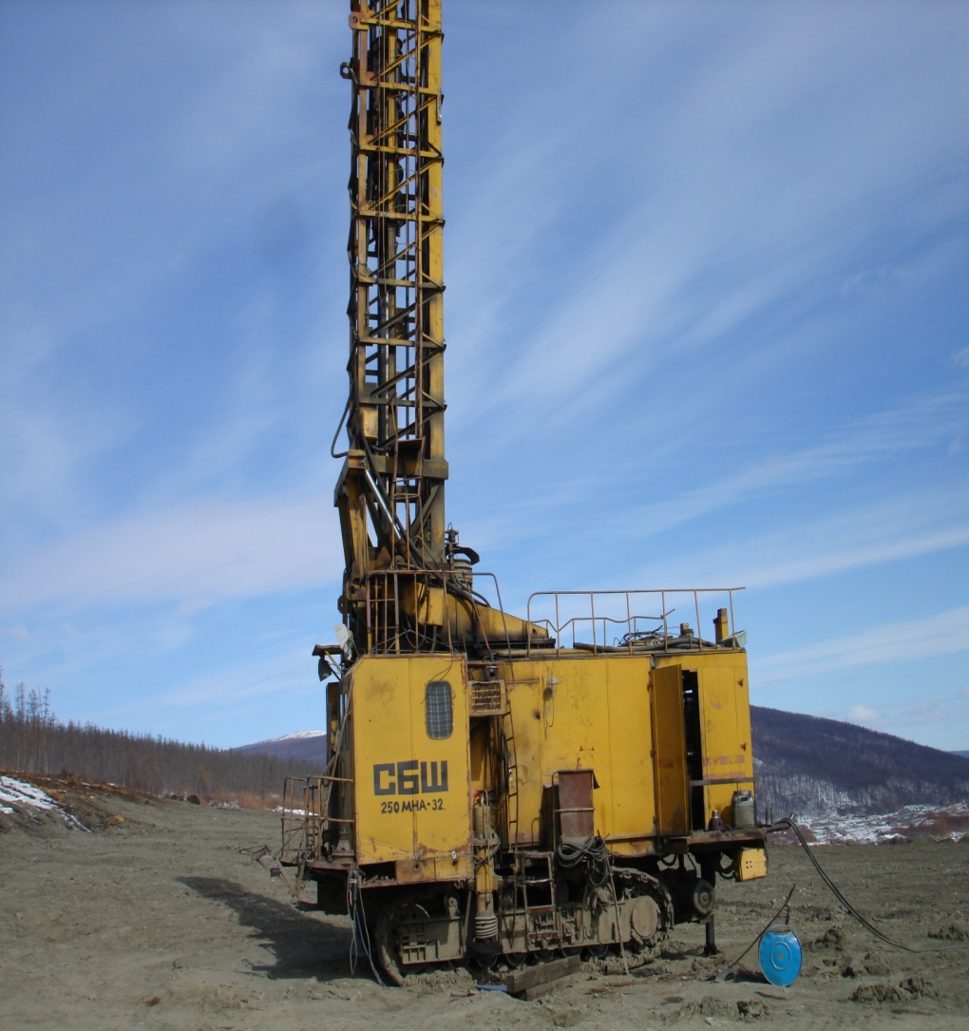
Буровий верстат СБШ -250

Slide 5
Самохідна бурова установка Atlas Copco ROC L7

Slide 6
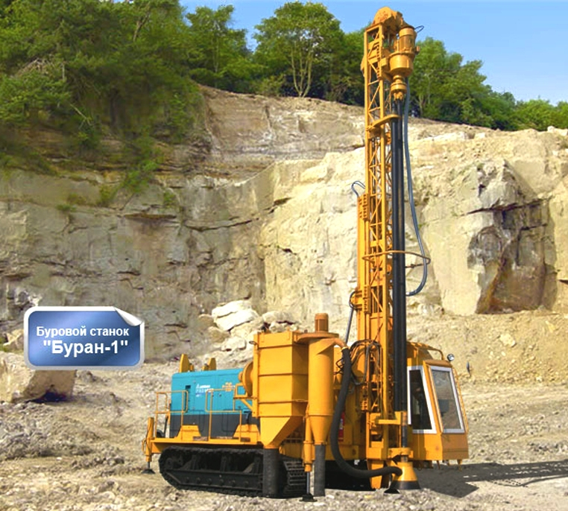
Самохідна бурова установка «Буран-1»

Slide 7
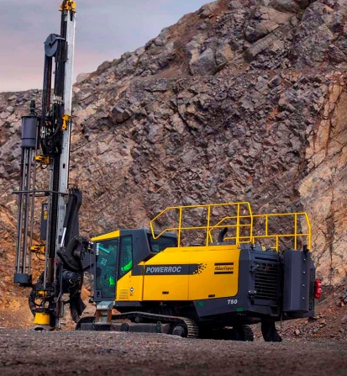
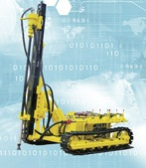
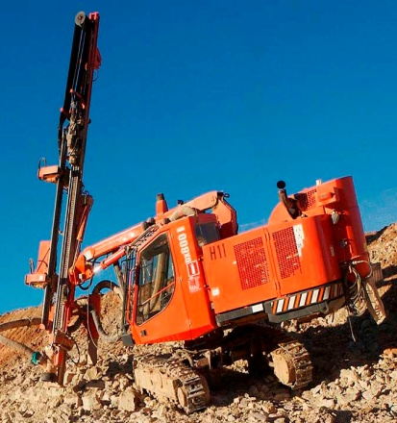
Найпопулярніші бурові верстати за кордоном :
Atlas Copco
Tamrock-Driltech
Ingersoll-Rand
Sandvik

Slide 8
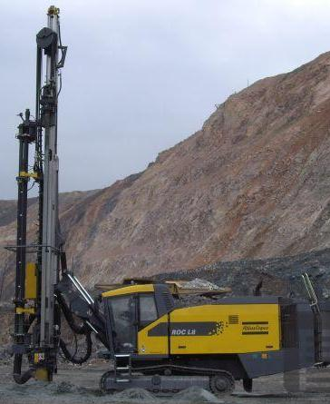
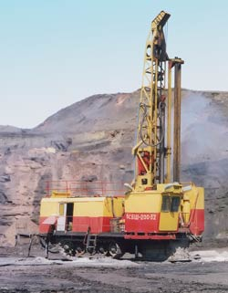
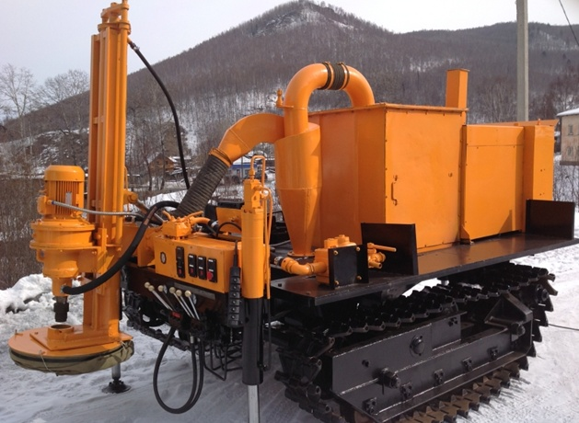
В Україні на гірничих підприємствах найширше використовують такі види бурових верстатів:
ROC L8
«Atlas Copco»
5СБШ-160/200
СБУ-125

Slide 10
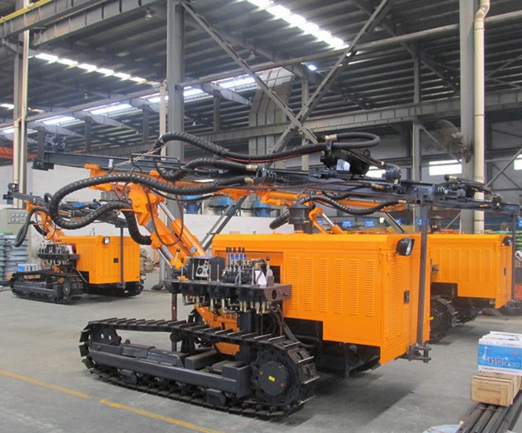
В Азії у гірничій галузі найбільш популярними у використанні є:
Henr 90A
Kaishan Ky125
YGL-130Q

Slide 12
В Європі найпоширенішими на підприємствах на даний момент такі види:
Tamrock Pantera 900
Atlas Copco ROC F9-CR
Sandvik DP1100i

Slide 14
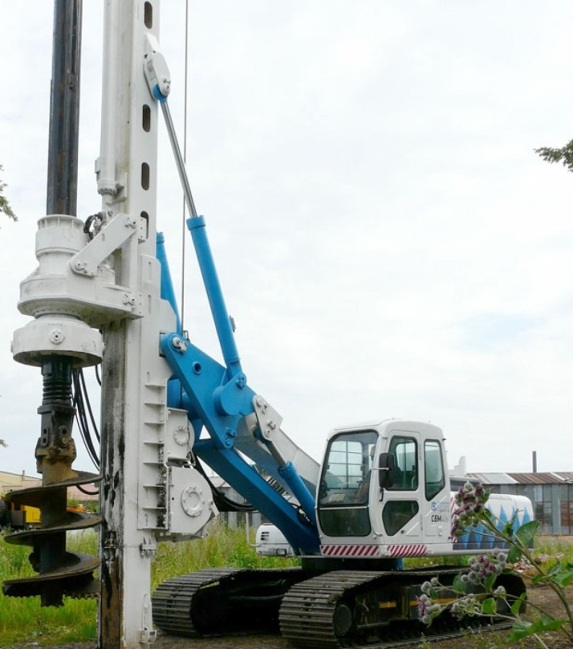
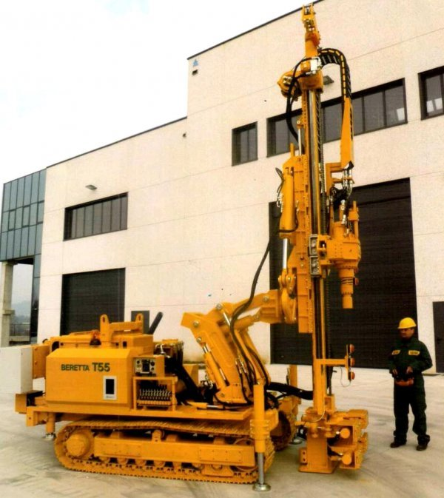
В Південній та Північній Америці популярними в гірництві стали саме такі машини:
CATERPILLAR 329DL
Sandvik DR580
Beretta T55

Slide 16

VS
5СБШ-160/200
Roc L8 “Atlas Copco”

Slide 17
Порівняльна характеристика провідних бурових верстатів вітчизняного та закордонного виробництва
Показники | Бурове обладнання
 | 5СБШ-160/200 | ROC L8 «Atlas Copco»
Продуктивність, м/год | 18,5-41 | 30–60
Міцність порід (f) | 6-18 | 16–20
Встановлена потужність, кВт | 415 | 317
Діапазон буріння (гор./верт.), град | 0–30 | 0–90
Швидкість переміщення, км/год | 1,5 | 3,4
Глибина буріння, м | 64 | 54
Діаметр бурових свердловин, мм | 60/200 | 85–203
Маса, т | 62 | 16,8
Робочий орган, тип | Шарошкове долото | Пневмоударник заглибний Copco-44/54/64
Зусилля подачі, кН | 240 | 40

Slide 18
ВИСНОВОК
Проаналізувавши характеристики вітчизняних виробників бурових верстатів та закордонних, я побачив суттєві відмінності.
Переваги закордонних над вітчизняними:
Висока надійність та продуктивність;
Ресурсоємні та енергоємні;
Умови роботи і обслуговування бурових верстатів кращі;
Економічно доцільніші;
Мобільні та маневрені;
Завдають меншої шкоди довкіллю;
В даний час парк бурових верстатів вітчизняного виробництва морально і фізично застарів. Тому, існує гостра необхідність у швидкому відновленні ресурс верстатного парку, причому підходи до вирішення питань проектування нової бурової техніки повинні бути докорінно змінені. Потрібно йти не шляхом копіювання закордонних моделей, а освоювати принципово нові напрямки.

Slide 19
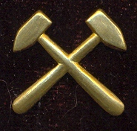
Дякую за увагу

